Slide 1
Optimisation
Equipe Devnodes
06/02/2023

Slide 2
Ordre du jour
01. Introduction
02. Front End
Qu’est ce que l’optimisation Web ?
A. Quels sont les points à vérifier côté Front End ? B. Comment améliorer les perfs d’une app ?
03. Back End
04. Symfony
05. Outils & Cas
A. Quels sont les points à vérifier coté Back End ? B. Comment améliorer les perfs d’une app?
A. Quels outils utiliser pour auditer une app Symfony ? B. Comment améliorer les perfs d’une app Symfonny ?
Quels sont les outils à utiliser pour auditer les perfs d’une app ?
Exemple

Slide 3

Introduction
L'optimisation web est l'ensemble des techniques et des pratiques visant à améliorer la performance, la rapidité, la qualité et la convivialité d'un site web pour les utilisateurs, les moteurs de recherche et les dispositifs d'affichage. Cela peut inclure des améliorations dans la conception, le développement, le contenu, la gestion des médias et la gestion des performances. L'objectif de l'optimisation web est de fournir une expérience utilisateur optimale et de garantir que le site réponde aux critères des moteurs de recherche pour un classement élevé dans les résultats de recherche.

Slide 4


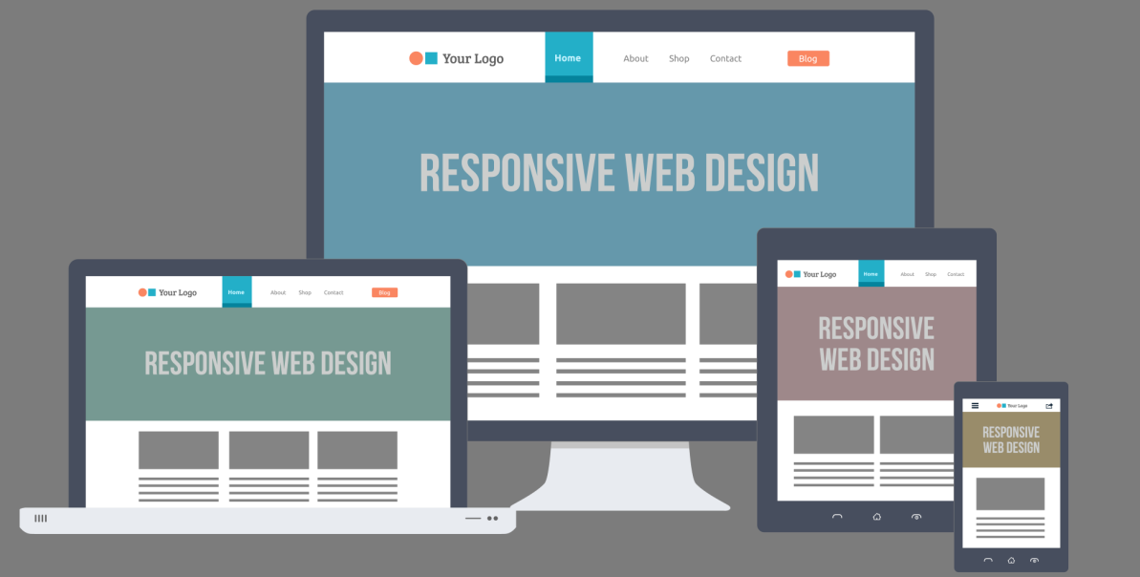


Front End
- La vitesse de chargement
- Le responsive
- Un code propre
Quels sont les points à vérifier côté Front End ?
- Un contenu de qualité
- Une navigation facile

Slide 5

Front End
Comment améliorer les performances d’une application web côté front end ?
IMAGES & VIDEOS
SCRIPTS (Minification, concaténation…)
- Minimiser les requêtes HTTP : réduire le nombre de
requêtes HTTP en combinant les fichiers CSS, JavaScript.
Utiliser un système de gestion de cache : implémenter un système de gestion de cache pour les ressources statiques pour minimiser les requêtes HTTP inutiles.

Slide 6


Back End
La base de données
- Requêtes : vérifier la qualité et la performances
- Caching
Quels sont les points à vérifier côté Back End ?
- Scalabilité
- Architecture
Optimisation du code : minimisation, suppression
de code inutile, découpe en fonctions et classes etc.
Choix de l’hébergement : choisir un hébergement
adapté aux besoins du site en termes de ressources,
de fiabilité et de performances.

Slide 7



Symfony
Quels outils utiliser pour auditer une app Symfo ?

Slide 8
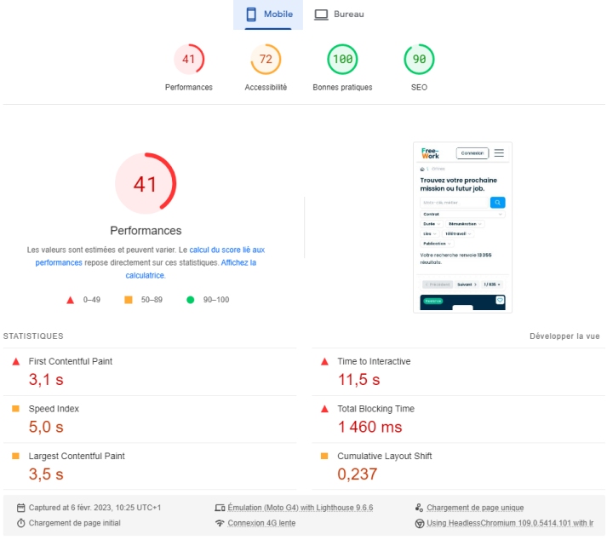
Cas
Cas sur le site https://www.free-work.com/fr/tech-it/jobs avec l’outil PageSpeed Insights

Slide 9
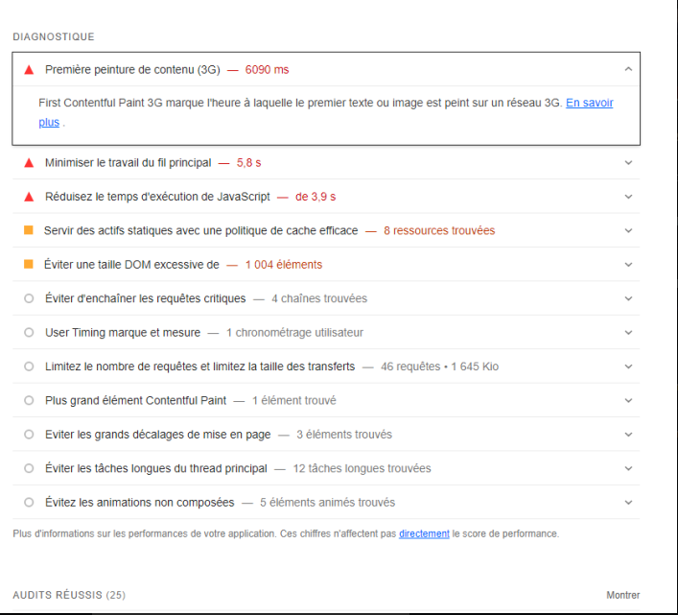
Cas
Réduire les scripts inutiles
Éliminer les ressources bloquant le rendu
Améliorer les images

Slide 10

Merci
Equipe Devnodes
06/02/2023

